Slide 1
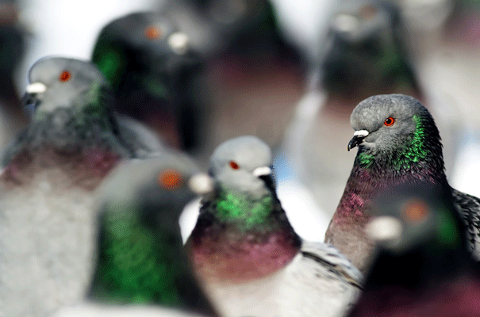
Sociální chování a sociální kognice
Jitka Lindová

Slide 2
Sociální percepce

Slide 3
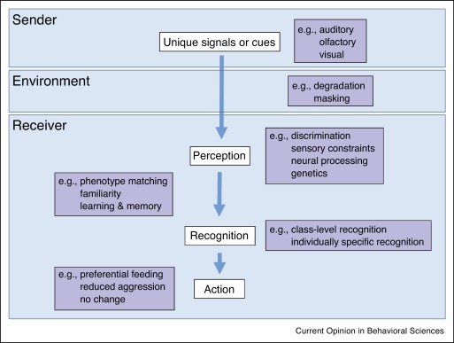
Sociální percepce
Úrovně rozpoznávání:
Kategorizace (úroveň třídy)
Příbuzenské rozpoznávání
Individuální rozpoznávání
Rozpoznávání podle signálů různých kanálů
Paměť
Koncept jedince/kategorie

Slide 4
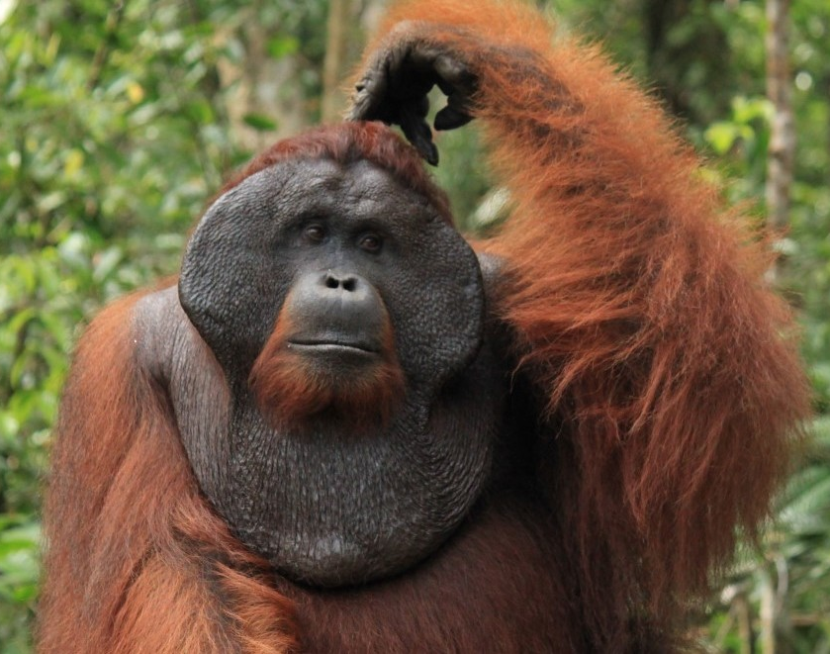
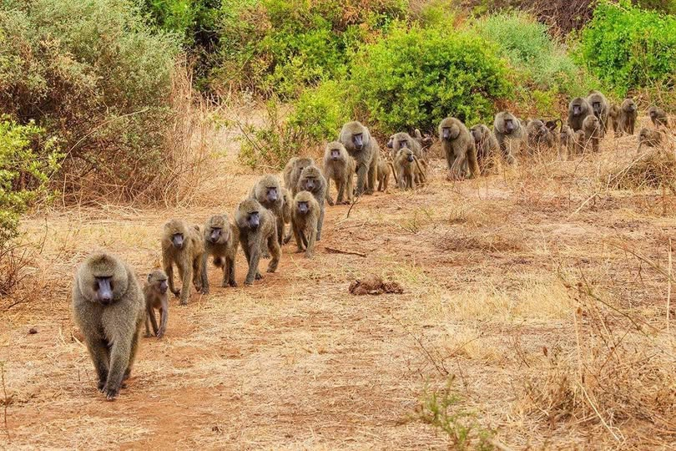
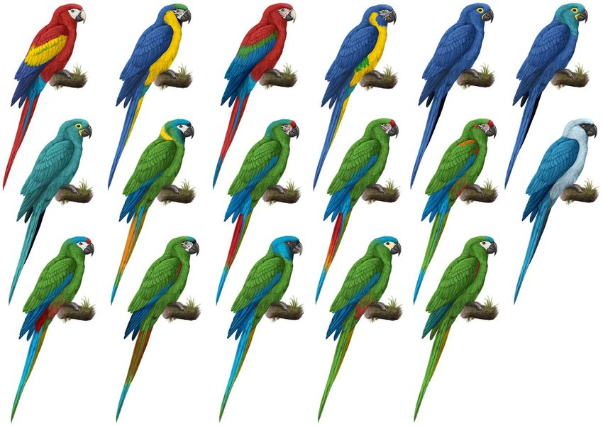
Sociální percepce
Úrovně rozpoznávání:
Kategorizace (úroveň třídy)
  Pohlaví
  Druh
  Hierarchie
Příbuzenské rozpoznávání
Individuální rozpoznávání

Slide 5
Sociální percepce
Úrovně rozpoznávání:
Kategorizace (úroveň třídy)
Příbuzenské rozpoznávání
  = rozlišení příbuzného od nepříbuzného
  Funkce?
    Prevence inbreedingu
    Příbuzenská selekce/altruismus
  Jak ho poznám?
    Vyrůstali jsme spolu – paměť, učení, sdílené znaky – vokalizace, pach
    Porovnávání fenotypu
Individuální rozpoznávání

Slide 6
Sociální percepce
Úrovně rozpoznávání:
Kategorizace (úroveň třídy)
Příbuzenské rozpoznávání
Individuální rozpoznávání – na základě unikátní identity
  Koncept jedince
  Rozpoznávání v rámci různých modalit
    Vizuální
    Akustická
    Olfaktorická

Slide 7
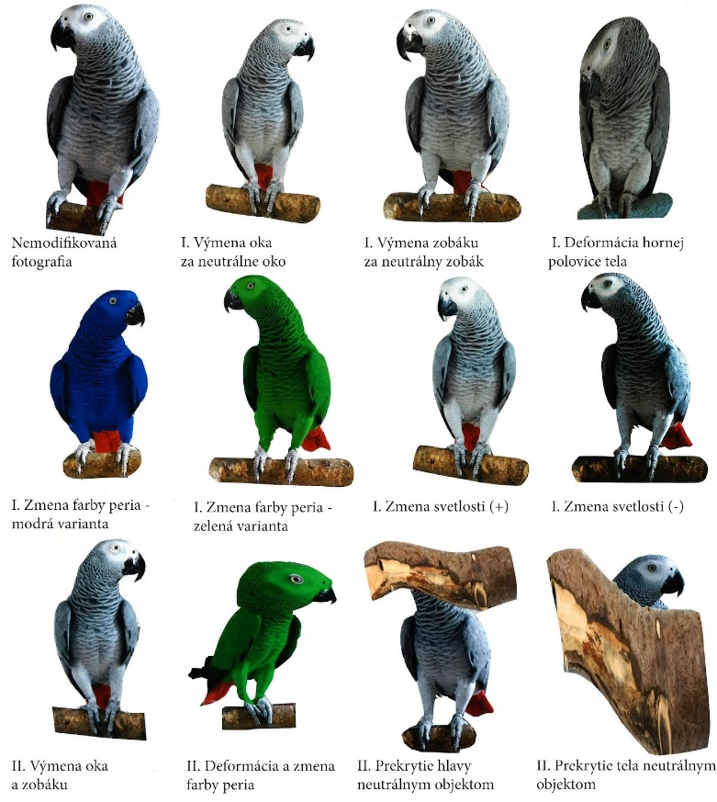
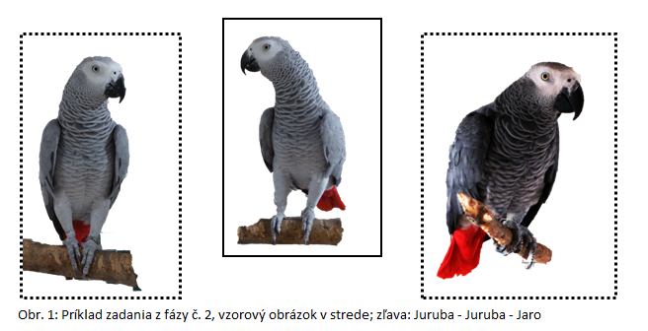
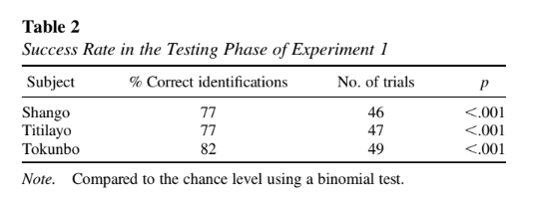
Individuální rozpoznávání papoušků šedých
Vizuální modalita
Rozpoznají se z fotografií
Nejdůležitější znak je zřejmě textura na břiše

Slide 8
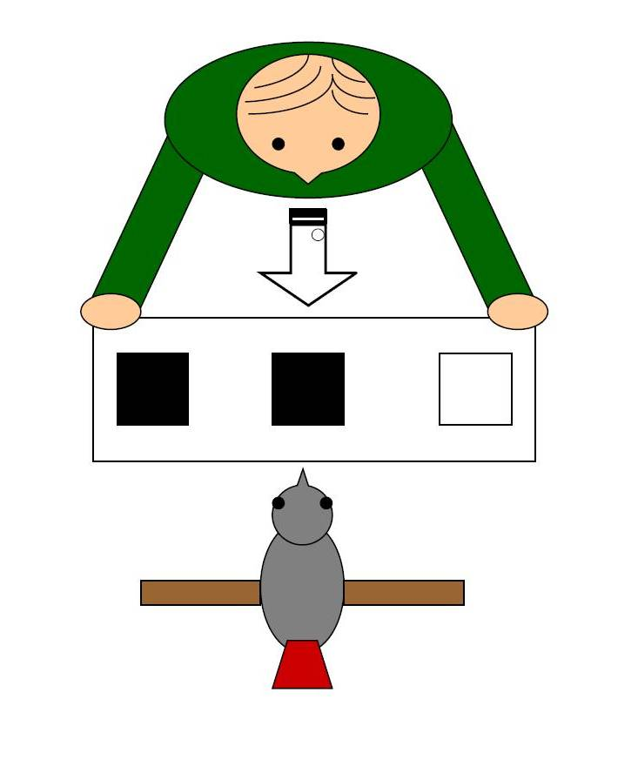

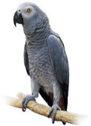

Akusticko-vizuální srovnávání se vzorem
Kategorie vždy obsahuje akustické (vzor) a vizuální (podněty) zástupce
  Např. 15 zvuků a 15 fotek stejného papouška
  Vzor akustický
  Podněty vizuální
Nutné rozpoznání vizuálních i akustických vodítek
Nutná aktivace mentální reprezentace (konceptu) jedince
X výrazných (dílčích) znaků (bez IR)

Slide 9
Prosociální chování, spolupráce, altruismus

Slide 10
Prosociální chování, spolupráce, altruismus
Není všechna kooperace reciproční
Prosociální chování
Akt prospěšný pro jeho příjemce, typicky s nízkým nákladem pro aktéra (Krasheninnikova, 2019)
Altruismus, sdílení, reciprocita
Není všechna reciprocita prosociální
Reciproční chování
Interakce, kdy si jedinci vyměňují (typicky, ale ne nutně prosociální) akty
Nutno udržovat přehled o předcházejících aktech
Typicky se udrží, pokud přináší zisky
Mutualismus
Prospěch mají oba, cena není
Spolupráce
Jedinci dělají něco spolu, vhodná (ne vždy nutná) koordinace
Nemusí být spojena s aktem prospěšným druhému jedinci, mohou oba okamžitě profitovat
Jeden může druhého ke spolupráci přimět
Komenzálismus
Jeden má prospěch, druhý neplatí žádnou cenu
Příživnictví
Altruismus
Jeden dělá něco pro druhého
Příjemce má z aktu zisk, poskytujícího stojí náklady
Může být jednostranný

Slide 11
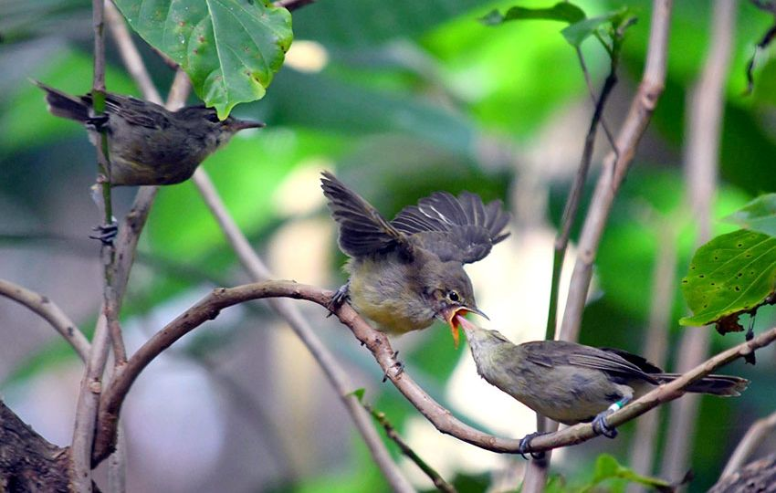
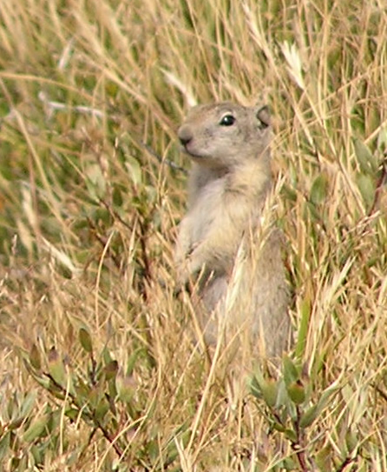
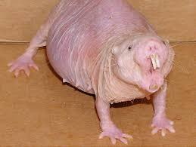
Prosociální chování, spolupráce, altruismus
Příklady prosociality
Helping
Eusocialita
Alarm calls
Náklady (cena)
Energie
Čas
Úsilí
Zdroje
Zdraví
Mechanismus
Příbuzenská selekce
… a taky jim nic jiného nezbývá…
Reciprocita?
Notes:
Seychellský warbler – rákosník sejšelský. S helprem samička má větší reprodukční úspěch

Slide 12
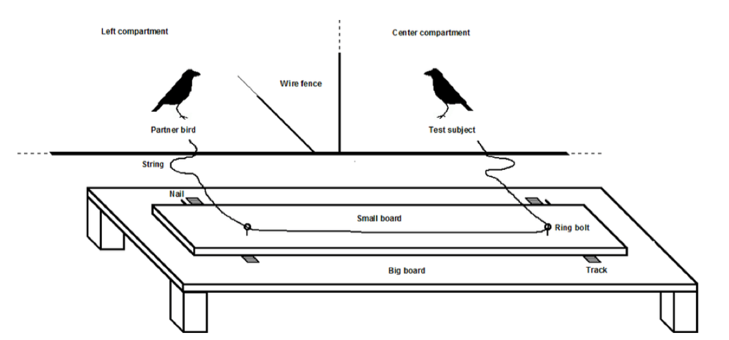
Spolupráce
Dělají něco spolu
- koordinace?
Cooperative pulling paradigm
varianta „najednou“ a s opožděným (delayed) příchodem partnera
bonobo, šimpanzi, vlci, kea, krkavcovití, sloni, papoušci a další…
nejen kognitivní a sociální předpoklady, ale i inhibice chování

Slide 13
Reciprocita

Slide 14
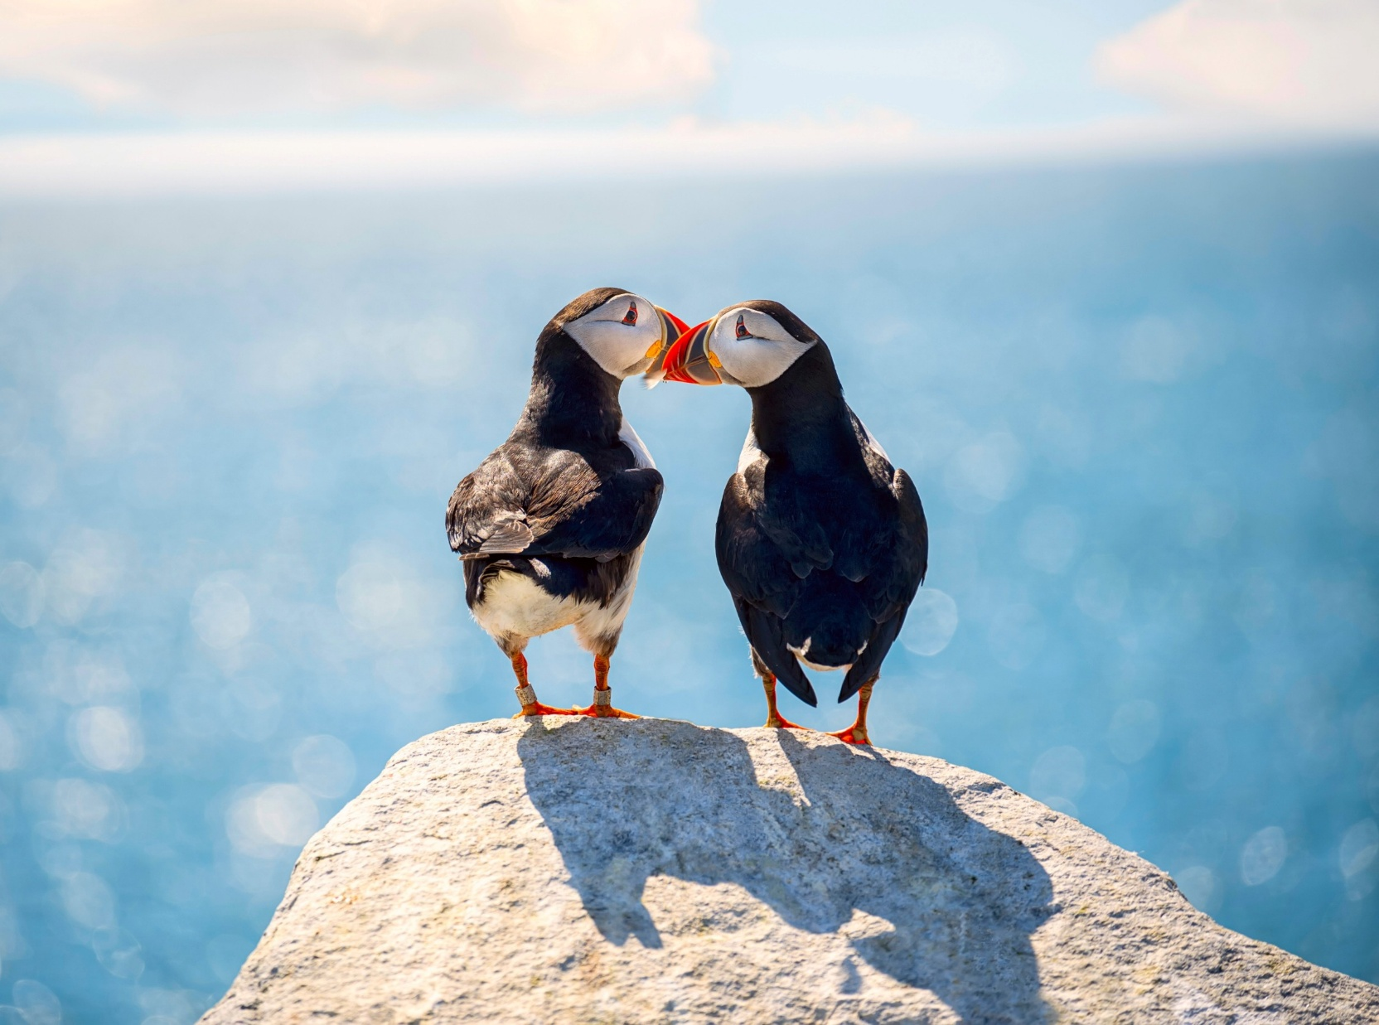
Reciprocita
Vyměňování aktů (např. prosociálních)
- i mezi nepříbuznými
Podmínky
Individuální rozpoznávání
Opakovaná setkání
Sociální skupiny
Paměť - předchozí chování druhých
Formy
Situačně oplácí konkrétní altruistické akty (=typ kontingentního chování) – jednodušší?
Dlouhodobě stabilní páry s vyrovnaným podílem altruistických aktů – složitější?
  Dlouhověkost

Slide 15
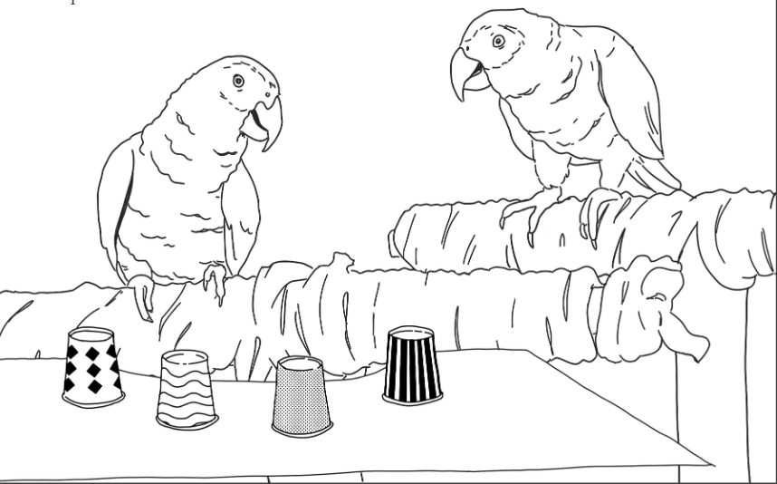
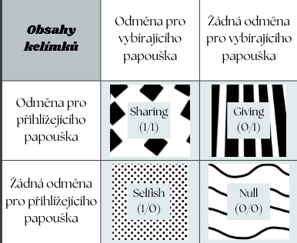
Reciprocita
Prosocial choice test
Sharing znamená větší zisk pro oba, v případě reciprocity
Selfish znamená stejný zisk v případě, že druhý papoušek nespolupracuje
Mechanismus
Reciprocita – pokud oba volí sharing
Pokud ne – např.
  Donucení
  Generosita
Notes:
Seychellský warbler – rákosník sejšelský. S helprem samička má větší reprodukční úspěch

Slide 16
Sociální kognice

Slide 17
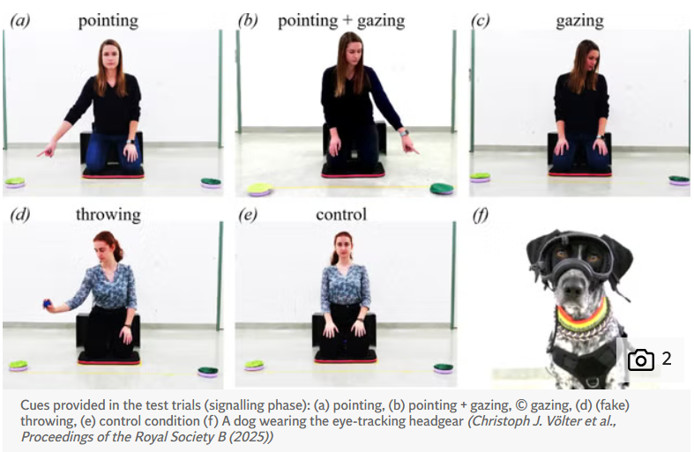
Sledování pohledu a porozumění záměru
Sledování pohledu
- Základem pro pochopení, že druhý něco vidí, ví nebo neví
- psi, šimpanzi, krkavci, delfíni
Porozumění záměru
Může navazovat na sledování pohledu
Notes:
The researchers predicted that, if dogs are able to identify human intentions, they would wait longer before approaching the reward in the unwilling condition, where they were not supposed to have the reward, than in the two unable conditions in which the reward was, in fact, meant for them.
Not only did the dogs wait longer in the unwilling condition than in the unable conditions, they were also more likely to sit or lie down – actions often interpreted as appeasing behaviours – and stop wagging their tails.
Unwilling – umístila to vedle sebe
Clumsy – upadlo jí to
Blocked – zavřený průchod

Slide 18
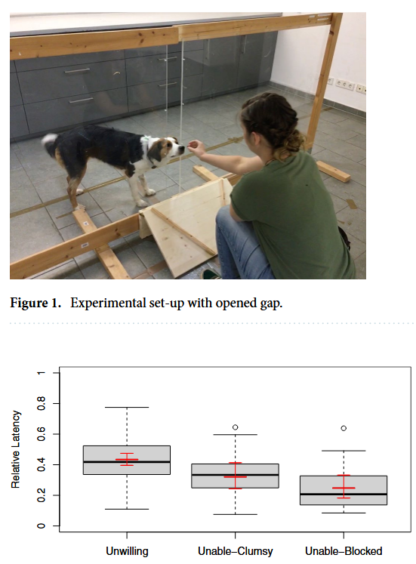
Sledování pohledu a porozumění záměru
Unwilling vs. unable paradigm
Porozumění záměru
Rozumí, že akt má cíl (záměr)
Odlišné chování v důsledku vyvozených záměrů
Notes:
The researchers predicted that, if dogs are able to identify human intentions, they would wait longer before approaching the reward in the unwilling condition, where they were not supposed to have the reward, than in the two unable conditions in which the reward was, in fact, meant for them.
Not only did the dogs wait longer in the unwilling condition than in the unable conditions, they were also more likely to sit or lie down – actions often interpreted as appeasing behaviours – and stop wagging their tails.
Unwilling – umístila to vedle sebe
Clumsy – upadlo jí to
Blocked – zavřený průchod
Schünemann, B., Keller, J., Rakoczy, H., Behne, T., & Bräuer, J. (2021). Dogs distinguish human intentional and unintentional action. Scientific Reports, 11(1), 14967.

Slide 19
Sebeuvědomění
Schopnost stát se objektem vlastního zájmu, uvědomovat si vlastní mentální stavy a motivace
  „body-concept“ – uvědomění si hranic vlastního těla
    percepce, vnímání, vč. propriocepce – vědomí si vlastního těla, pohybu končetin,...
    bolest, teplo, hlad, atd.
  Social self-awareness – já jako součást skupiny
U zvířat testováno pomocí sebepoznání v zrcadle
Notes:
The researchers predicted that, if dogs are able to identify human intentions, they would wait longer before approaching the reward in the unwilling condition, where they were not supposed to have the reward, than in the two unable conditions in which the reward was, in fact, meant for them.
Not only did the dogs wait longer in the unwilling condition than in the unable conditions, they were also more likely to sit or lie down – actions often interpreted as appeasing behaviours – and stop wagging their tails.
Unwilling – umístila to vedle sebe
Clumsy – upadlo jí to
Blocked – zavřený průchod

Slide 20
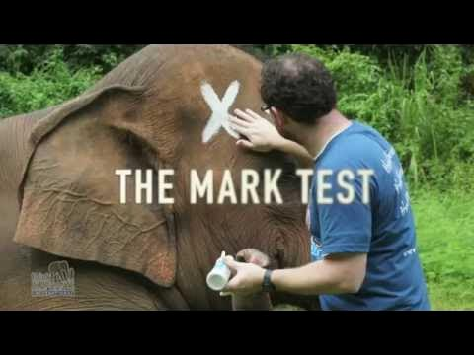
Sebeuvědomění - sebepoznání
Schopnost stát se objektem vlastního zájmu, uvědomovat si vlastní mentální stavy a motivace
Sebepoznání je považováno za nutný předpoklad ke schopnosti správně určit obraz v zrcadle jako sebe sama
Test se značkou – mark test
Projevy sebepoznání
Sociální/agresivní chování/explorace
Hledání druhého jedince za zrcadlem
I. stupeň - chování vedoucí k sebepoznání – chování podmíněné zrcadlem
II. stupeň – sebe-explorace vedená zrcadlem
III. stupeň – chování zaměřené na značku („mark test“)
: https://youtu.be/-EjukzL-bJc
Notes:
Tzv. test se značkou – nejznámější zrcadlový test
Umístění značky na část těla, kterou mohou vidět pouze v zrcadle
Velké rozdíly mezi druhy, ale i mezi jedinci
Vliv rané výchovy a zkušenosti (hlavně sociální)
Vývoj sebepoznání a sebeuvědomění je postupný, cca od 2 let
Test je potřeba přizpůsobit potřebám a morfologii zvířete (umístění zrcadla či značky)
Plotnik et al. 2006 - sloni

Slide 21
Závěry
Sociální percepce je základní schopnost mnoha druhů, na úrovni od rozpoznání druhu, pohlaví a příbuznosti, po individuální rozpoznávání
Prosocialita, altruismus, spolupráce a reciprocita jsou příbuzné, ale nikoli stejné konstrukty
Sociální percepce je testovaná např. pomocí designu matching-to-sample, prosocialita cooperative string pulling a reciprocita prosocial choice test
Sledování pohledu a porozumění záměru se testuje pomocí ukazování či unwilling-un
Sebeuvědomění souvisí se sebepozním a testuje se pomocí zrcadla a testu se značkou

